Slide 1
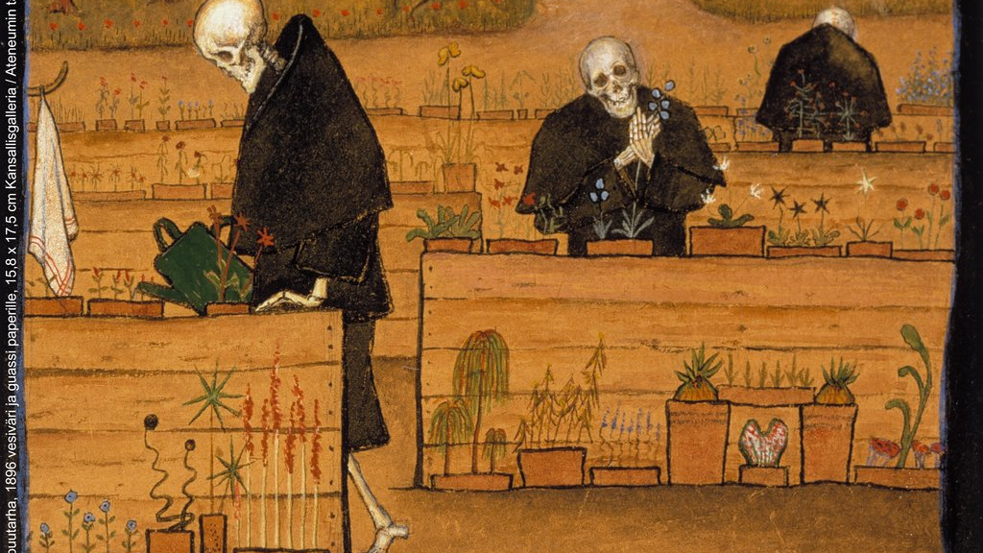
Symbolismi eli uusromantiikka

Slide 2
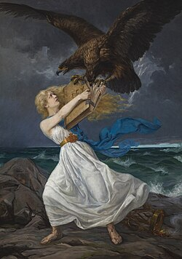
Symbolismi
1800-l. Loppu ja 1900-l. Alku
Kyllästyttiin realismiin ja kurjuuteen
Haluttiin keskittyä ihmisen sisäiseen maailmaan
Haluttiin tavoittaa pinnallisen maailman alla oleva "syvempi totuus"
Asioita kuvattiin symbolein ja vertauskuvin

Slide 3
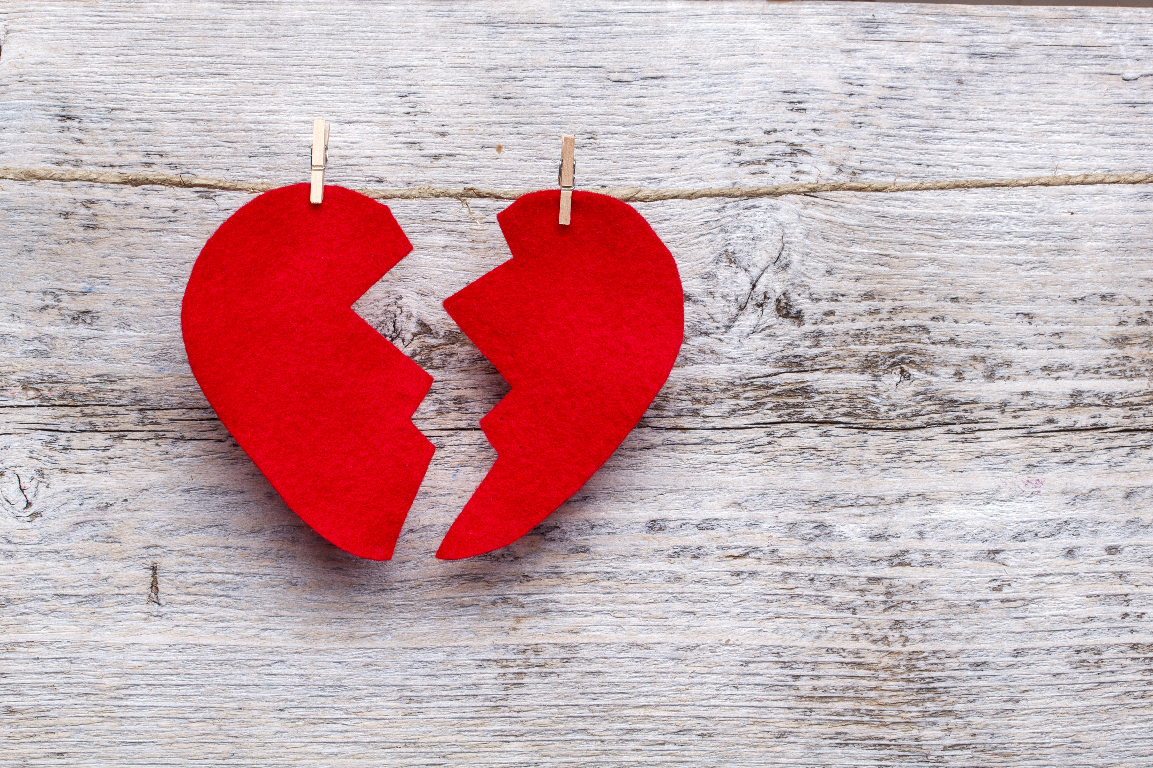
Mitä kuva symboloi?

Slide 4
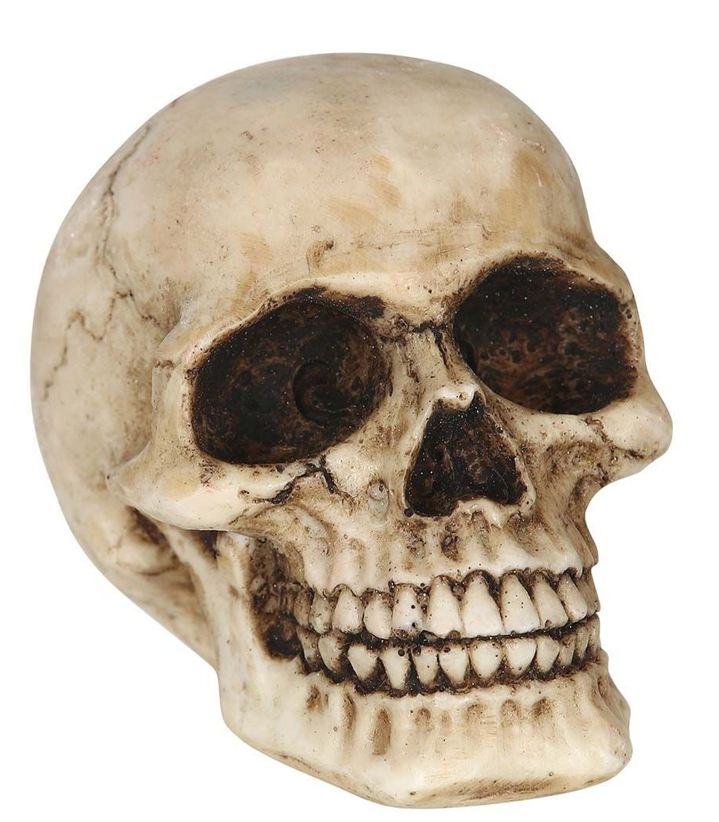
Mitä kuva symboloi?

Slide 5
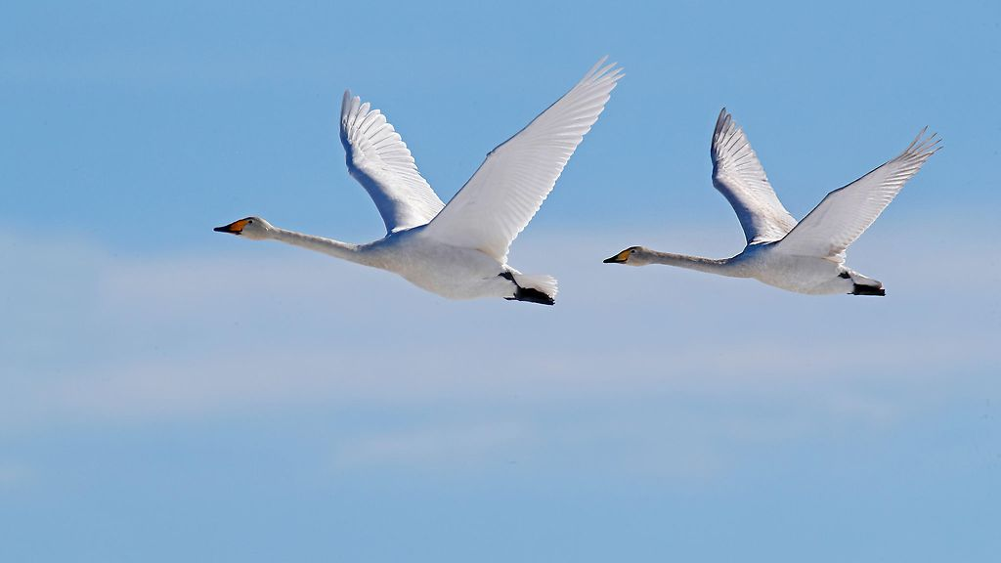
Mitä kuva symboloi?

Slide 6
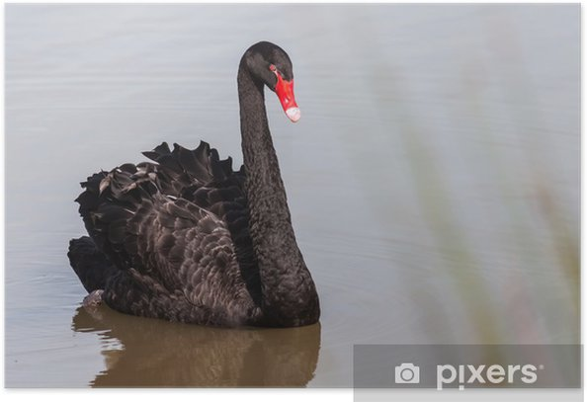
Mitä kuva symboloi?

Slide 7
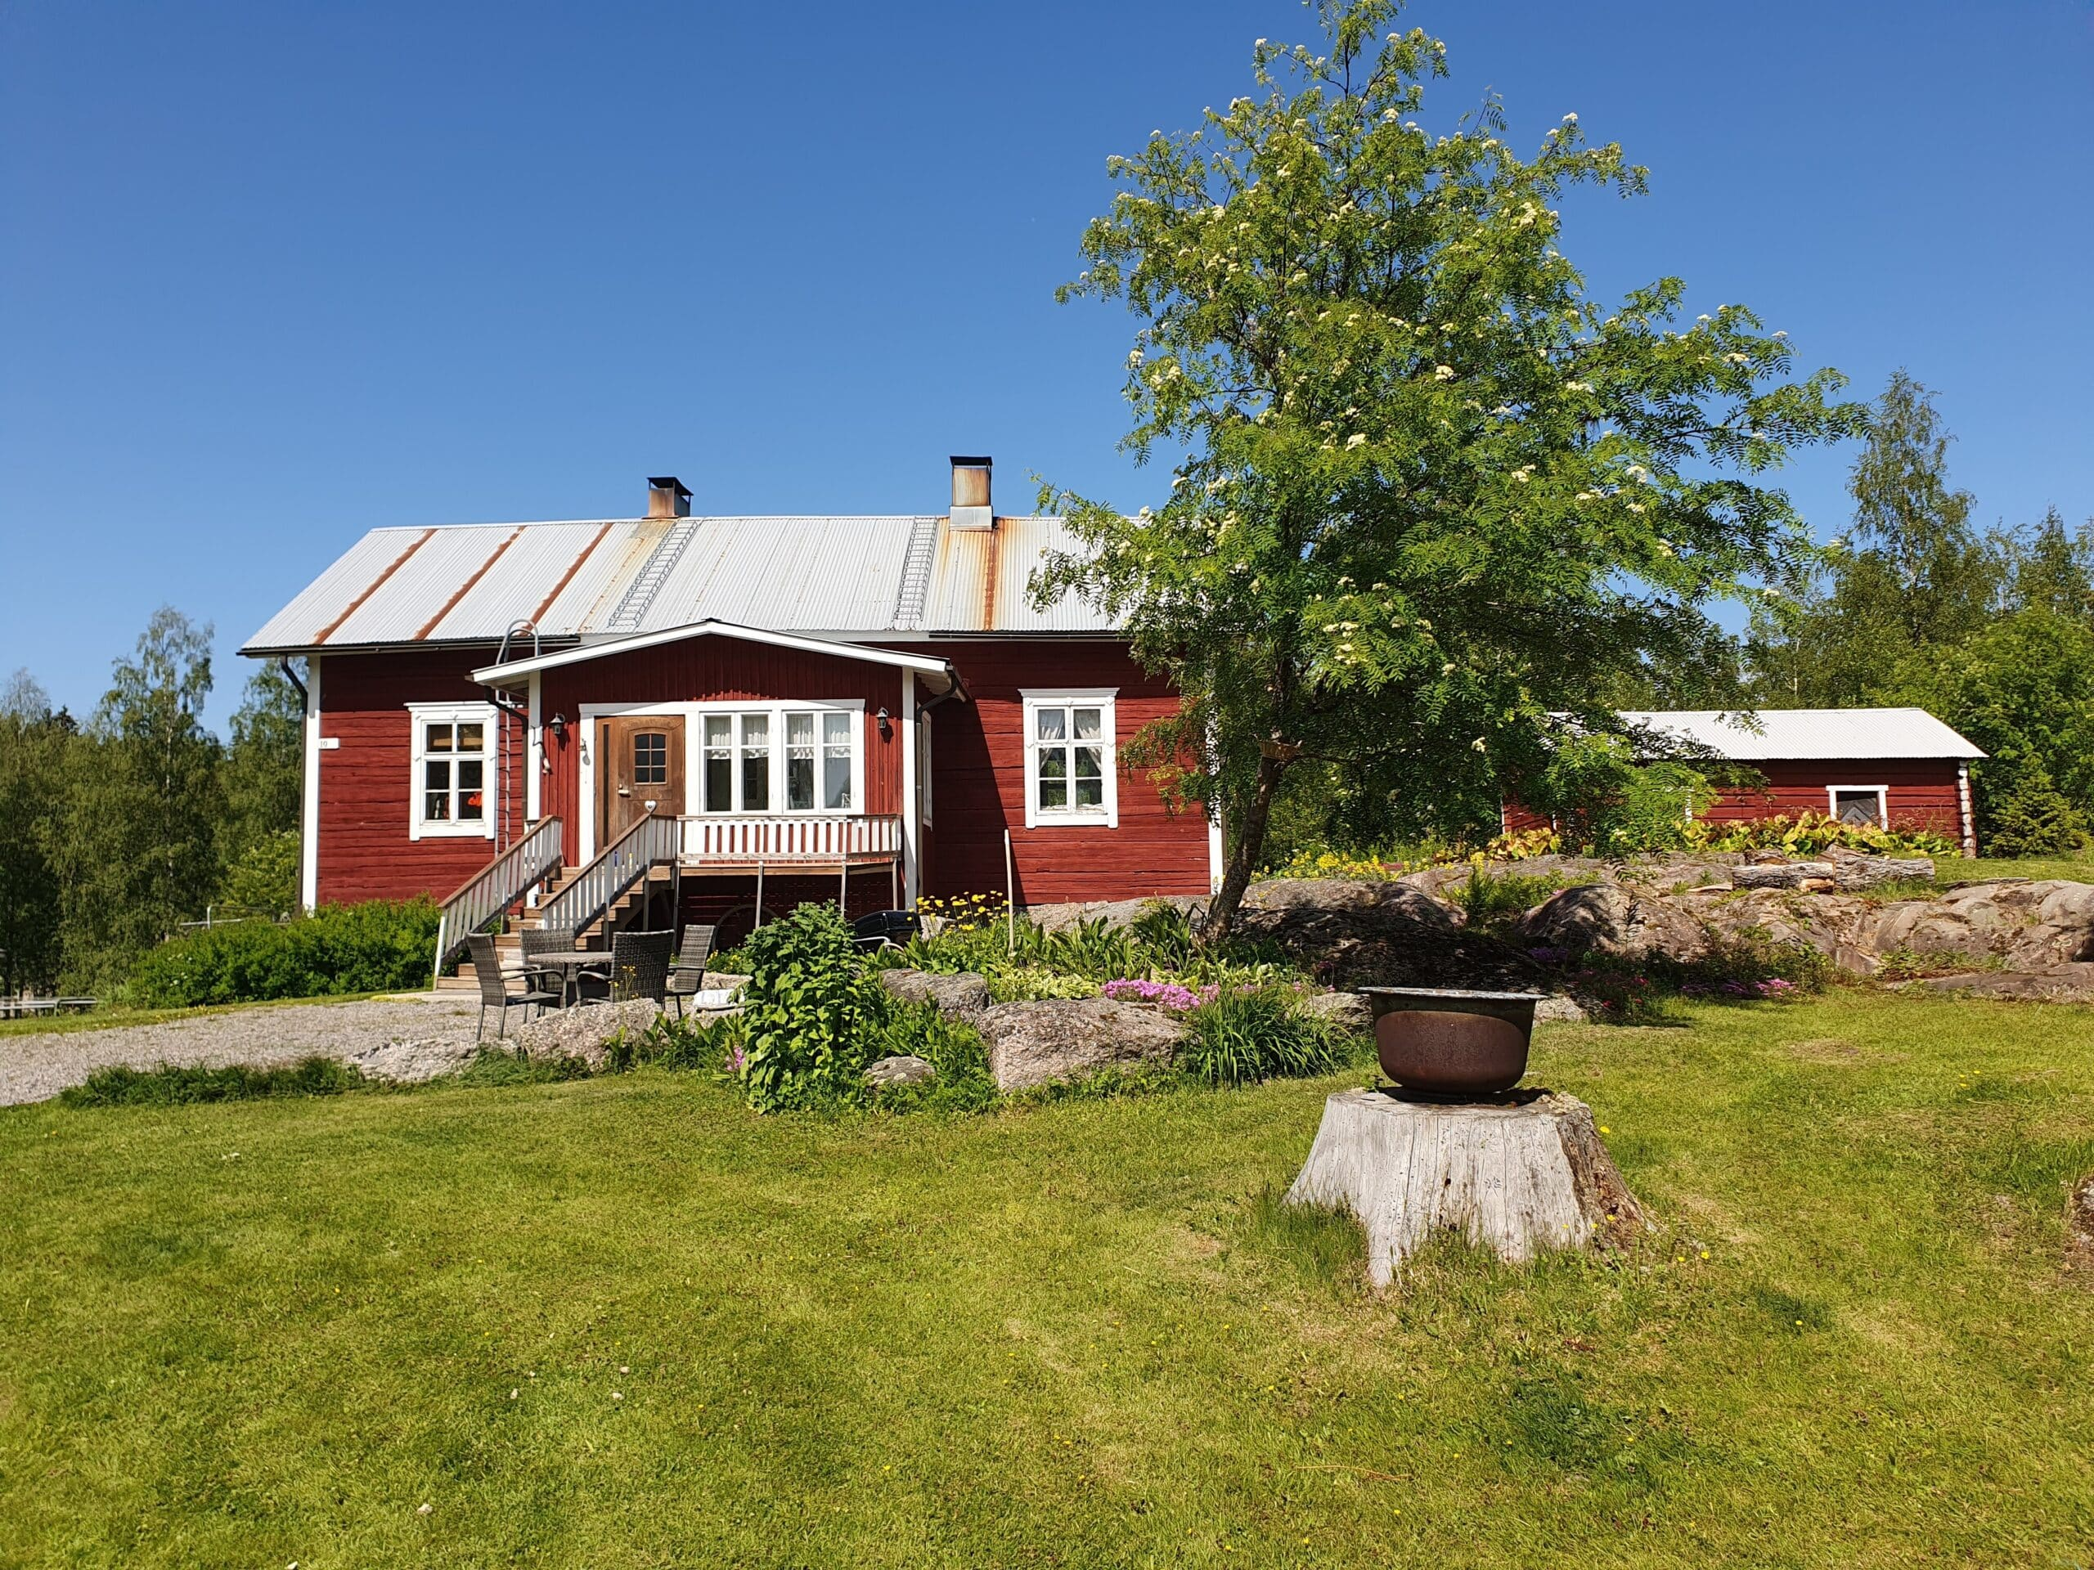
Mitä kuva symboloi?

Slide 8
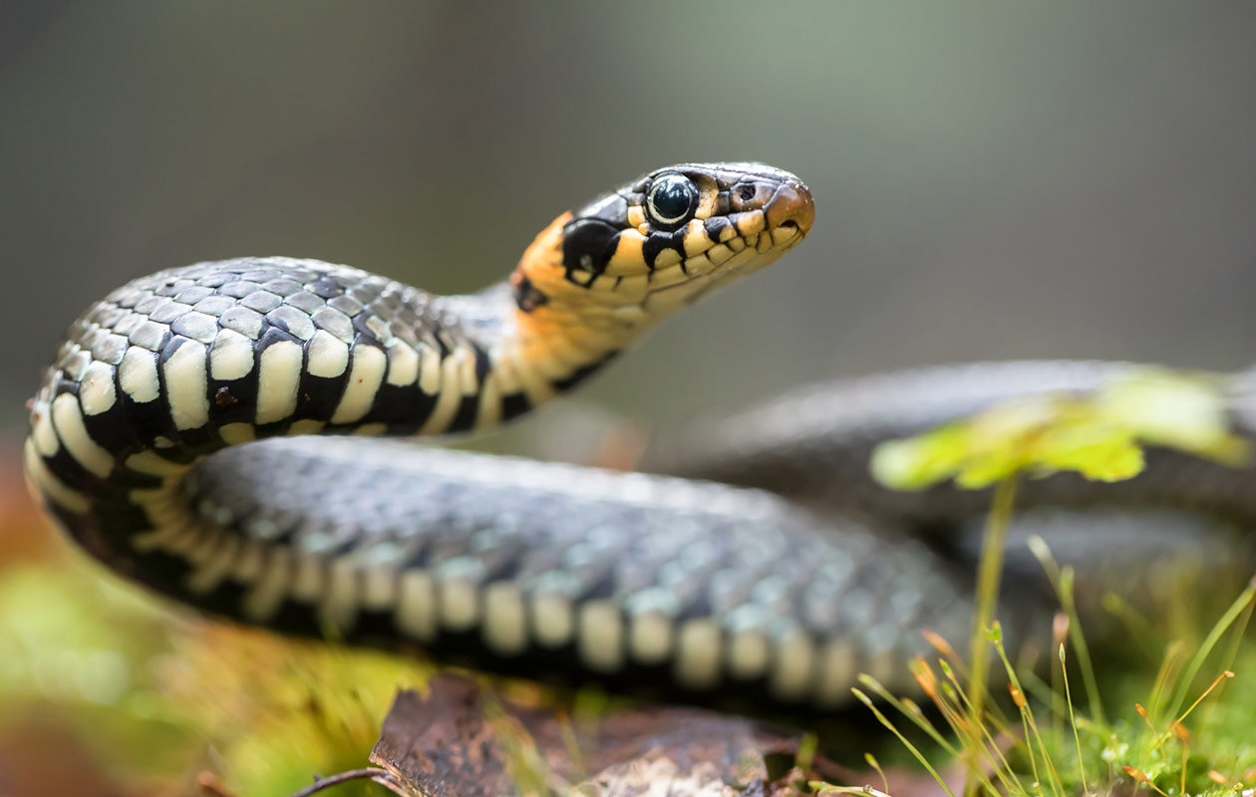
Mitä kuva symboloi?

Slide 9
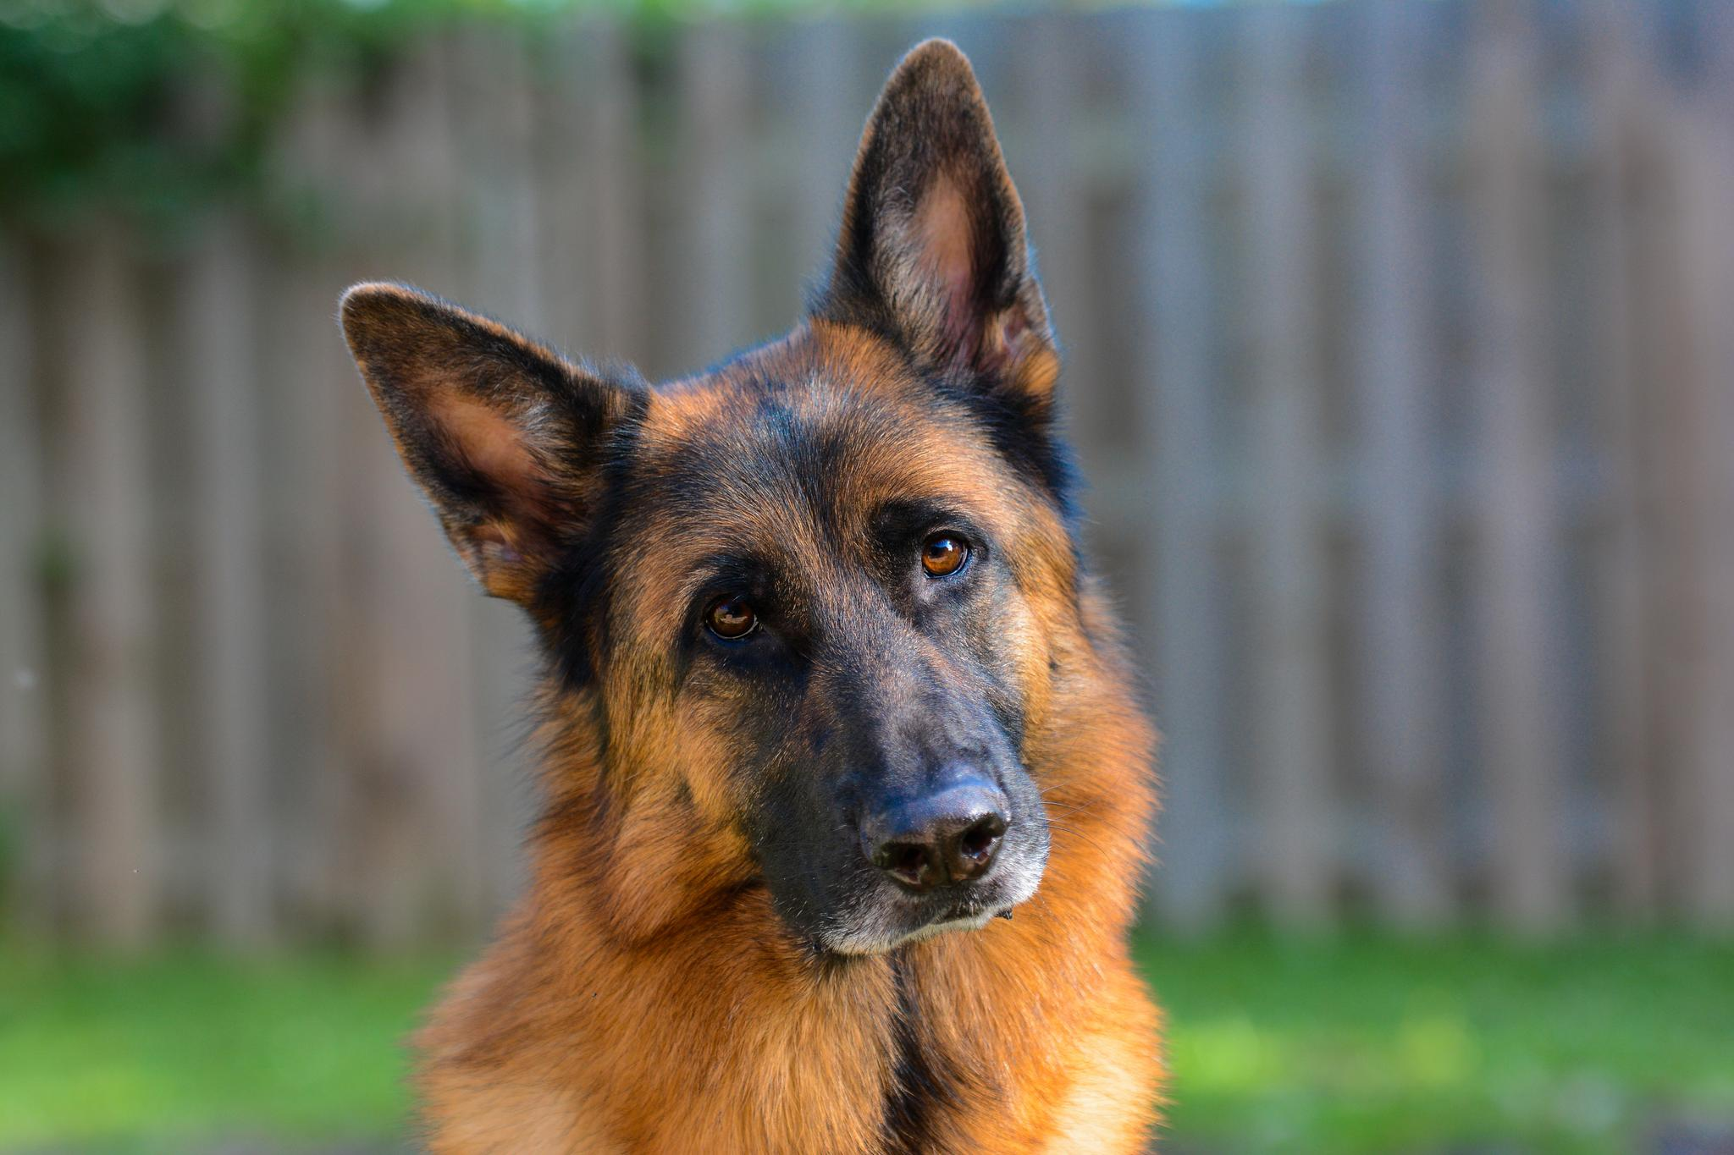
Mitä kuva symboloi?

Slide 10
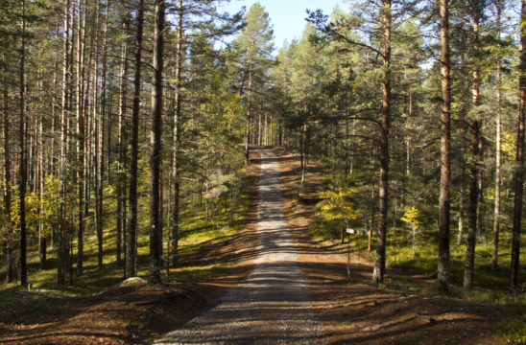
Mitä kuva symboloi?

Slide 11
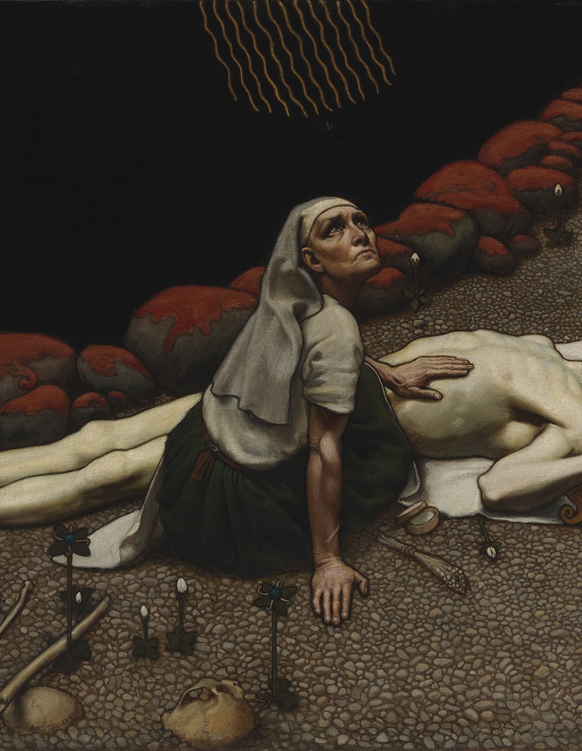
Historiallinen tilanne
Poliittinen ilmapiiri oli kireä --> Venäjä suhtautui Suomen autonomiseen asemaan tiukemmin
Haluttiin protestoida taiteen avulla, mutta ei uskallettu sanoa asioita suoraan
Käytettiin uudelleen ja ihailtiin romantiikan ajan aiheita:
  Esim. Kalevala -->
    Eino Leinon Helkavirsiä,
    Akseli Gallen-Kallelan maalaukset

Slide 12
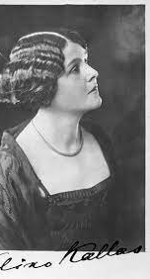
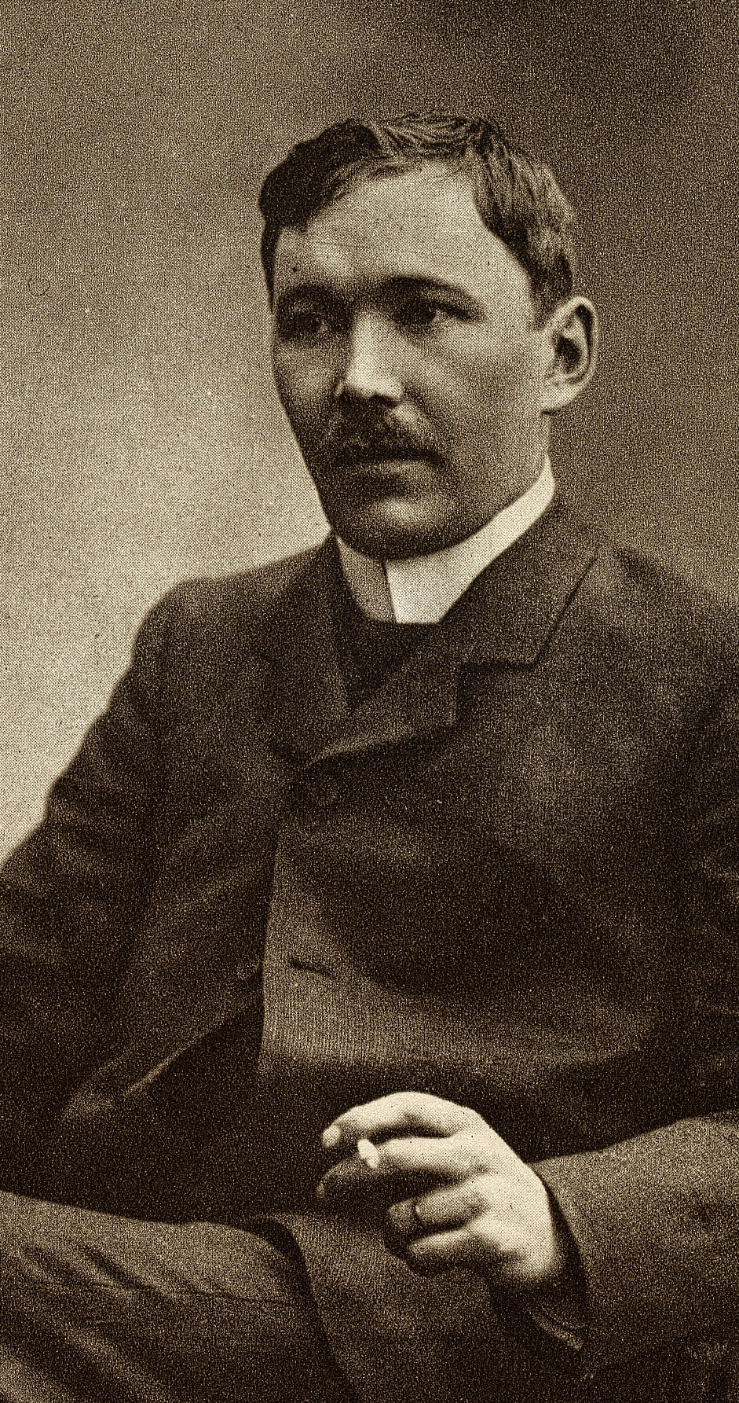
Muista heidät:
Aino Kallas
  Sudenmorsian
Eino Leino
  Helkavirsiä, Nocturne

Slide 13
Eino Leino
https://areena.yle.fi/1-50003987

